Slide 1
فصل سوم
مدل و پیکربندی سیستم
7/25
پیشنهادات
نتیجه گیری
شبیه سازی
مدل سیستم
مقدمه
چکیده

Slide 2
از آنجایی که فمتوسل ها اغلب توسط کاربر متوسط غیر واجد شرایط آرایش داده شده است، در نتیجه محیط شبیه سازی باید کاربر پسند بوده وبه شیوه ای ساختار یافته ساخته شود که امکان بسط و توسعه آتی آسان را فراهم آورد. ورودی های مورد نیاز به شایستگی کاربر بستگی دارند. نمونه مثال واسط فوق، در شکل 1 نشان داده شده است.
8/25
پیشنهادات
نتیجه گیری
شبیه سازی
مدل سیستم
مقدمه
چکیده

Slide 3
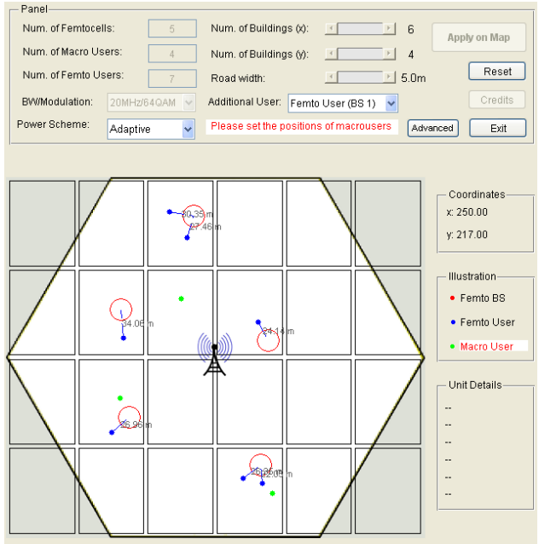
شکل 1. نمونه مثال واسط کاربر.
9/25
پیشنهادات
نتیجه گیری
شبیه سازی
مدل سیستم
مقدمه
چکیده

Slide 4
ورودیها محاسبات ضروری انتقال نیرویFBS بر طبق الگوریتم کنترل نیروی انتخاب شده را راه اندازی می کنند. زمانی که فرایند متوقف می شود، نقشه بر اساس کارایی و برونداد برآورد شده رنگ میشود. بدین طریق کاربر به نظر گرافیکی جامع و کاربرپسندی از عملکرد حاصله دست می یابد. برای هر نقطه از توپولوژی ، با کلیک بر جاهای مختلف نقشه می توان اطلاعات مفصلی برای نتایج بدست آورد.
10/25
پیشنهادات
نتیجه گیری
شبیه سازی
مدل سیستم
مقدمه
چکیده

